Slide 1
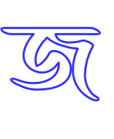
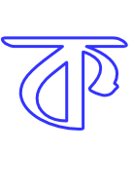
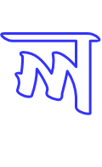

Slide 3
1
বানরের সাথে হরিণের বন্ধুত্ব কেন?
1
2
হরিণকে কে কচি পাতা খেতে দেয়?
2
3
সুন্দরবনের বাঘের নাম কী?
3

Slide 4
বাংলাদেশের দক্ষিণে অবস্থিত সুন্দরবন।
সুন্দরবন প্রাকৃতিক সম্পদে ভরপুর। আমাদের প্রয়োজনেই এ-বনকে রক্ষা করতে হবে।
এখানে আছে বিভিন্ন ধরণের গাছপালা ও পশুপাখি।
নদীতে আছে নানা ধরণের মাছ। এ মাছ থেকে আমরা আমিষ পাই।
এগুলো আমাদের নানা উপকারে আসে। গাছপালা ঘরবাড়ি ও আসবাবপত্র তৈরিতে কাজে লাগে। সুন্দরবনের গাছ আমাদের প্রাকৃতিক দুর্যোগ থেকে রক্ষা করে।
গাছে বাস করে বানর আর নানা রঙের পাখি। মৌমাছি মধুর চাক বাঁধে গাছে গাছে। মৌ মানে মধু। মধু স্বাস্থ্যের জন্য খুব উপকারী

Slide 5
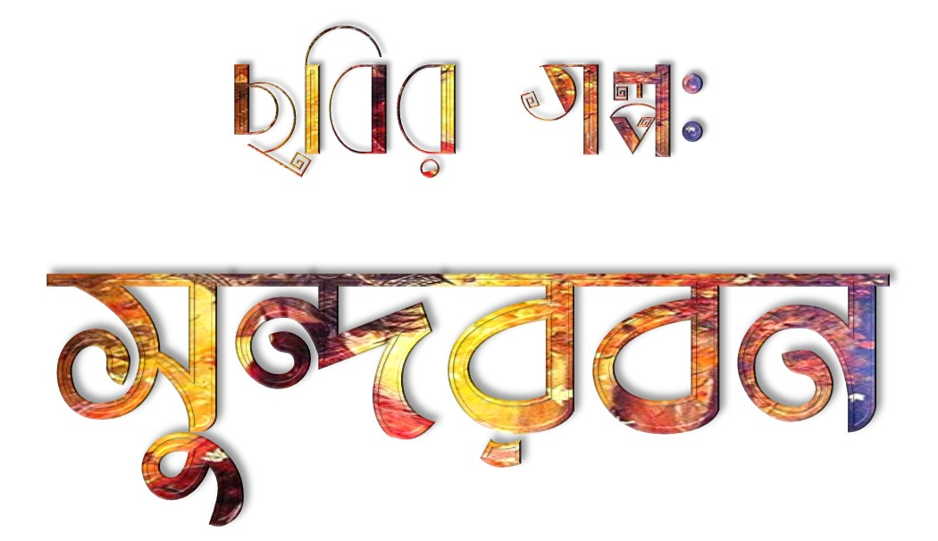
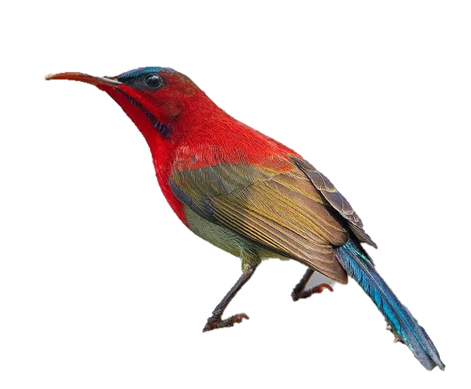
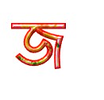
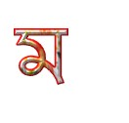
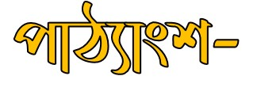
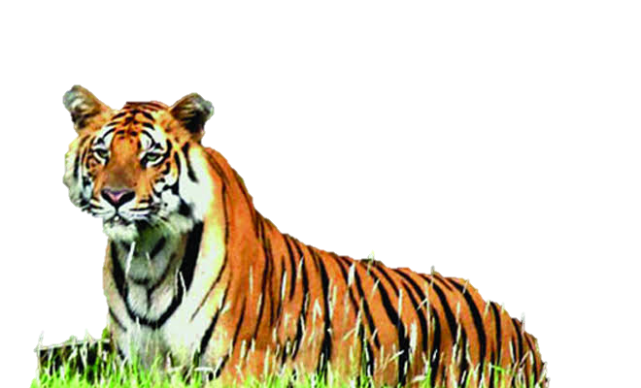

Slide 6
৩.২.১-
বর্ণনা শুনে বুঝতে পারবে।
শোনা
শোনা
২.৪.২-
নিজের ভাষায় গল্প সম্পর্কে প্রশ্নের উত্তর দিতে পারবে।
বলা
বলা
বলা
২.৪.২-
গল্প পড়ে বুঝতে পারবে।
পড়া

Slide 8
ছবির নৌকায় কে কে আছে?
অমি কি বনে নামবে?
ছবিতে কী দেখতে পাচ্ছো?
অমির ইচ্ছা করছিল সুন্দরবনের মাটিতে নামতে।
মাটিতে নেমে দেখল বাঘের পায়ের ছাপ।

Slide 9
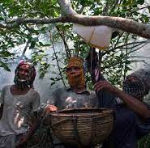
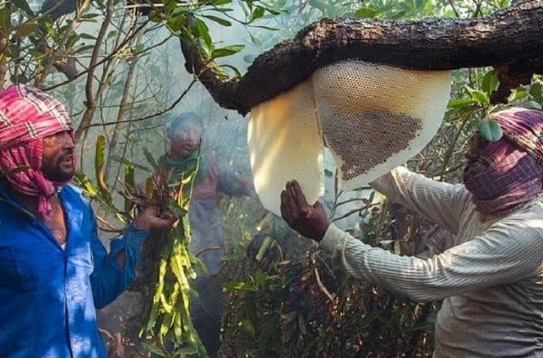
ছবিতে কাদের দেখছো?
মৌয়াল কী করছেন?
বনে ঢুকে দেখা হলো মৌয়ালদের সাথে।
যারা মধুর চাক কাটেন তাদের বলে মৌয়াল।

Slide 10
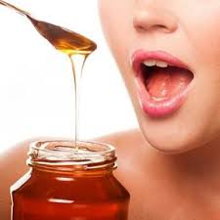
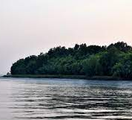
ছবিতে কী দেখছো?
এটা কোন সময়ের আকাশ ও বন?
মৌয়ালরা অমিকে মধু খেতে দিলেন।
সুন্দরবনের আকাশে বিকাল নেমে এলো। ওরা সুন্দরবনকে বিদায় জানালো।

Slide 11
৮ নম্বর পৃষ্ঠাটি খোলো
এসো, বই থেকে পড়ি

Slide 12
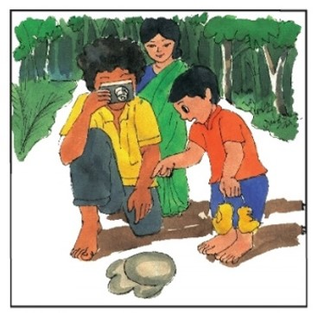
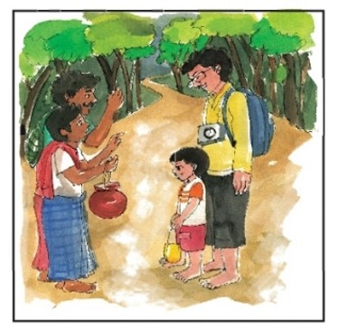
অমির ইচ্ছা করছিল সুন্দরবনের মাটিতে নামতে। মাটিতে নেমে দেখল বাঘের পায়ের ছাপ।
বনে ঢুকে দেখা হলো মৌয়ালদের সাথে। যারা মধুর চাক কাটেন তাদের বলে মৌয়াল।

Slide 13
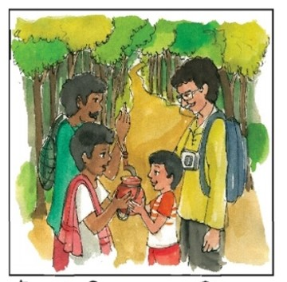
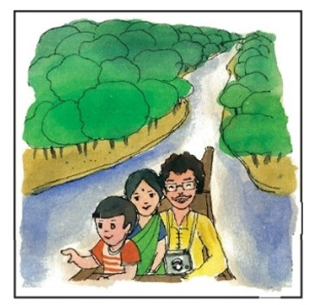
মৌয়ালরা অমিকে মধু খেতে দিলেন।
সুন্দরবনের আকাশে বিকাল নেমে এলো। ওরা সুন্দরবনকে বিদায় জানালো।

Slide 14
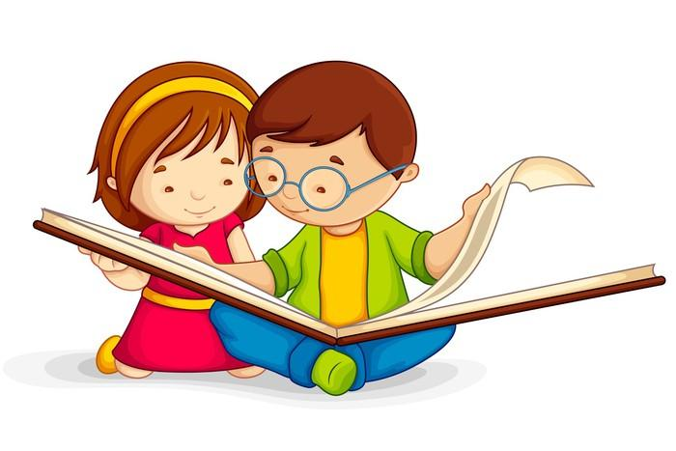
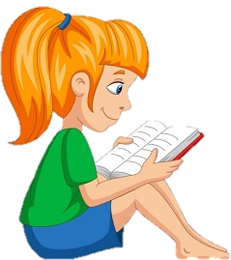
একজন পড়বে, অন্যজন শুনবে। পড়তে ভুল হলে পাশের জন সঠিকটা বলবে। দুজনই সঠিকভাবে পড়তে না পারলে আমি সাহায্য করবো।

Slide 15
প্রত্যেকে একাকী পড়বে, আমি শুনবো।
ভুল হলে সংশোধন করে দেবো।

Slide 16
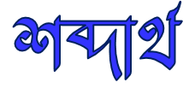
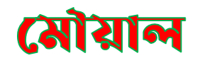

Slide 17
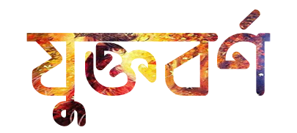

Slide 18
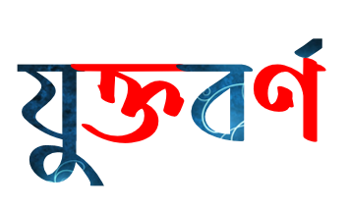
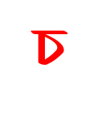
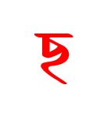

Slide 19
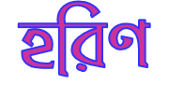
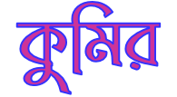
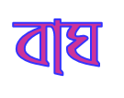
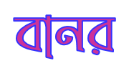
সোনামণিরা,
তোমরা বাঘ, হরিণ, কুমির ও বানর এই চারটি দলে ভাগ হবে। প্রত্যেক দলের জন্য একটি করে বহুনির্বাচনী প্রশ্ন থাকবে। দলের সকলে আলোচনা করে প্রশ্নটির সঠিক উত্তর দেবে।

Slide 20
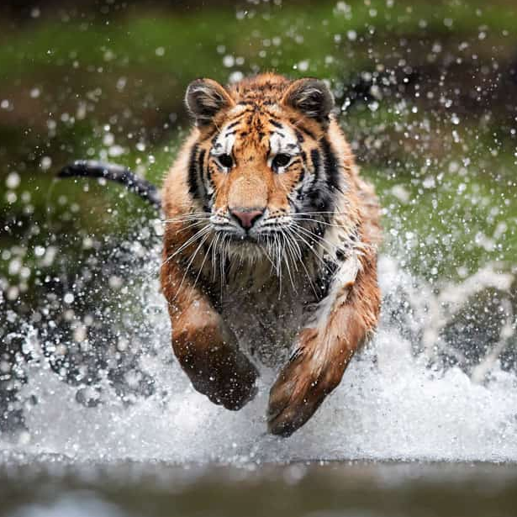
জলে নামতে
অমির কী ইচ্ছা করছিল?
মাটিতে নামতে
জলে নামতে
আকাশে উড়তে
বাড়ি ফিরতে

Slide 21
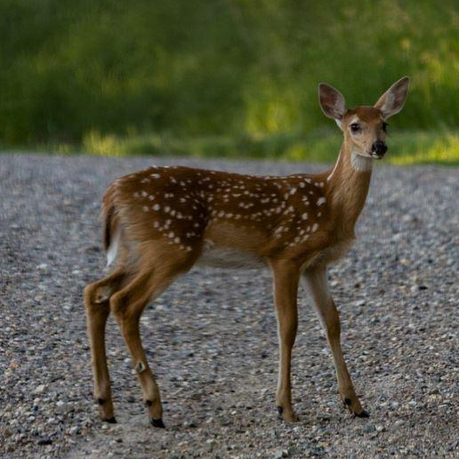
জেলেদের
বনে কাদের সাথে দেখা হলো?
মাঝিদের
মৌয়ালদের
বাওয়ালিদের

Slide 22
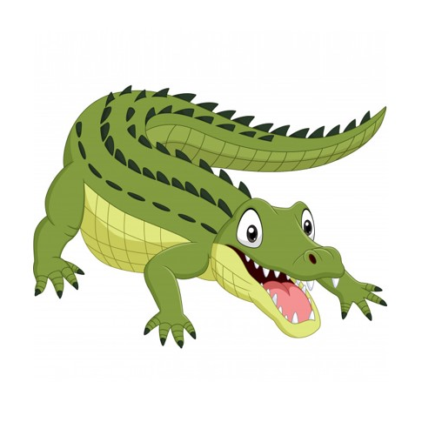
মধু
মৌয়ালরা কী দিল?
দুধ
পানি
শরবত

Slide 23
হরিণের
মাটিতে কার পায়ের ছাপ দেখা গেল?
কুমিরের
বানরের
বাঘের

Slide 24
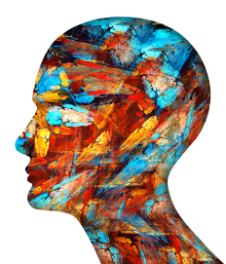
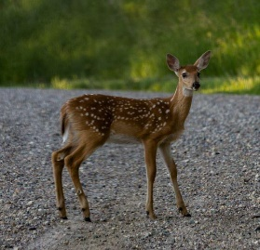
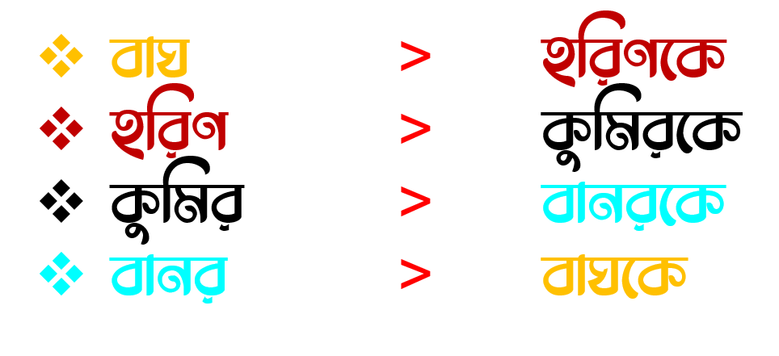
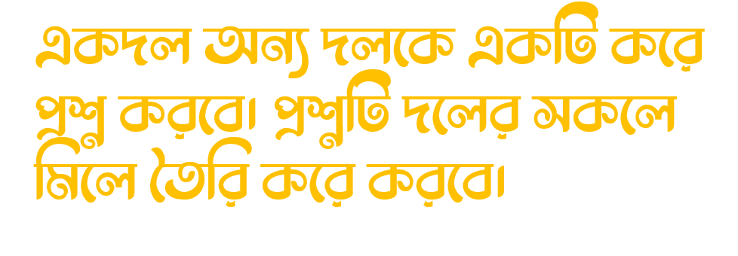

Slide 25
1
‘মৌ’ শব্দের অর্থ কী?
2
পশুপাখি, গাছপালা কেন আমাদের বন্ধু?
3
কিভাবে মধু সংগ্রহ করা হয়?

Slide 26
ছবি দেখে গল্প বলেছি ও পড়েছি।
বই দেখে গল্প পড়েছি।
জোড়ায় পড়েছি।
একাকী পড়েছি।
‘মৌ’ ও ‘মৌয়াল’ শব্দের অর্থ শিখেছি।
‘চ্ছ’ যুক্তবর্ণটি শিখেছি।
দলে প্রশ্নের উত্তর দিয়েছি।
দলে প্রশ্ন ও উত্তরের খেলা খেলেছি।
মূল্যায়নের প্রশ্নের উত্তর দিয়েছি।

Slide 27
আজ যা যা শিখেছি, বাড়িতে গিয়ে আবার পড়বো ও মনে করতে চেষ্টা করবো।

Slide 28
সবাই ভালো থেকো...
সকলের জন্য আবারও শুভকামনা!
বিদায়!

